Slide 1
実行履歴の照合による オブジェクトの振舞い予測手法の提案
井上研究室 脇阪大輝

Slide 2
背景
オブジェクト指向プログラム
多数のオブジェクト間の相互作用により動作するプログラム
オブジェクト： 実行時にメモリ上に生成され，外部からのメソッド呼出しに応じて機能を実行する部品単位
プログラムの状態はオブジェクトの動作で決まる
ある処理を理解するためには，その処理に関連したオブジェクトを特定し，その振舞いを分析する必要がある．
Notes:
オブジェクト指向プログラムは，
多数のオブジェクト間の相互作用により動作するプログラムです．
オブジェクトとは，プログラムの実行時にメモリ上に生成され，
外部からのメソッド呼出しに応じて機能を実行する部品単位です．
オブジェクト指向プログラムでは，プログラムの状態はオブジェクトの動作で決まります．
ある処理を理解するためには，
その処理に関連したオブジェクトを特定し，その振舞いを分析する必要があります．

Slide 3
研究の動機
興味のあるプログラムの動作に対応するオブジェクトを詳しく調査したい
オブジェクトの詳細な振舞いを理解するために，機能を実行する途中のオブジェクトの動作・状態を知りたい
そのためには，プログラムの実行中に，分析したいオブジェクトを興味ある動作を行うよりも前に特定しなくてはならない
しかし，オブジェクト指向プログラムの実行では，１つのクラスに対して複数のオブジェクトが生成されるため，その中からオブジェクトを特定する必要がある
Stack s=new Stack();
while(reader.available()>=4)
s.push(reader.readInt());
int i=0;
do{
i+=s.pop();
}while(!s.isEmpty());
オブジェクトが生成されたとき
次にpushが呼ばれる
→分析しなくてよいオブジェクト
知りたいこと
or
次にpopが呼ばれる
→分析したいオブジェクト
Notes:
そこで興味のあるプログラムの動作に対応するオブジェクトを詳しく調査したいとき，
そのオブジェクトの詳細な振舞いを理解するためには，
機能を実行する途中のオブジェクトの動作を知ることが求められます．
それを行うためには，
プログラムの実行中に，
分析したいオブジェトを，興味のある動作を行うよりも前に特定しなくてはなりません．
しかし，オブジェクト指向プログラムの実行では多数のオブジェクトが生成されるため，
オブジェクトを特定することは容易ではありません．
図のプログラムはスタックを利用したプログラムの例であるが，
スタッククラスのオブジェクトが生成されたところでプログラムを一時停止し，
そのスタックがこれからどのような振舞いをするかがわかれば，
そのスタックオブジェクトが分析したいオブジェクトかどうかが判断できます．

Slide 4
オブジェクトの振舞いの分類
過去の研究から，１つのプログラムで，オブジェクトの振舞いはいくつかのグループに分類できることがわかっている
事前に振舞いのグループがわかっていれば，プログラム実行中に着目しているオブジェクトが，どのグループに分類されるかが分かればよい
→分析したいオブジェクトを特定できる
クラス A

Slide 5
提案手法
一度実行したプログラムのオブジェクトの振舞いに基づいて，次の実行における各オブジェクトの振舞いを予測，提示する
プログラムを２回実行したとき，ほぼ同じ動作をすると仮定
オブジェクトごとの実行履歴を取得
オブジェクトごとの振舞いを表現するオートマトンを作成し，振舞いの事例とする
もう一度プログラムを実行し，各オブジェクトについて振舞いの一致する事例を探す
事例を用いて，オブジェクトの振舞いを予測する
Notes:
そこで私の研究では，
1度実行したプログラムのオブジェクトの振舞いに基づいて，
次の実行における各オブジェクトの振舞いを予測する手法を提案します．
プログラムの2回の実行は，ほぼ同じ動作をすると仮定します．
提案する手法では，まずオブジェクトの振舞いの事例を取得します．
プログラムを実行し，実行記録をとり，それを使ってオブジェクトの振舞いをオートマトンとして表現します．
もう一度プログラムを実行するときに，各オブジェクトに対して振舞いの一致する事例を探します．
そしてその事例を用いてオブジェクトの振舞いを予測します．

Slide 6
提案手法 実行履歴を取得
一度プログラムを実行
オブジェクトごとの実行履歴を取得
実行されたオブジェクト生成命令，メソッド呼出し命令
そのソースコードでの位置
あるオブジェクトについての実行履歴の例
呼ばれたメソッド | 位置
Sample() | Sample.java(L.8)
methodA() | Sample.java(L.10)
methodB() | Sample.java(L.20)
methodB() | Sample.java(L.20)
methodB() | Sample.java(L.20)
methodC() | Sample.java(L.30)
Notes:
次に手法の具体的な説明に入ります．
まず実行履歴の取得についてです．
1度プログラムを実行し，
オブジェクトごとに実行されたメソッド呼出し命令と，そのソースコードでの位置を取得します．

Slide 7
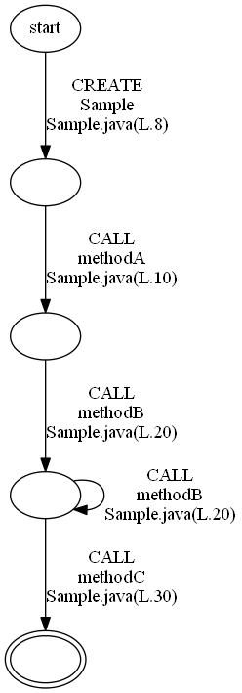
提案手法 オートマトンを作成
オブジェクトごとにオートマトンを作成する
Dynamic Object Process Graph [1]を中間表現として変換
オブジェクトの生成命令，メソッド呼出し命令を入力として状態遷移する
複数のオブジェクトが同じ振舞いをする場合，１つのオートマトンにまとめる
オートマトンはオブジェクトの振舞いの事例となる
[1]Jochen Quante and Rainer Koschke. Dynamic object process graphs. J. Syst. Softw.,
Vol. 81, pp. 481-501, April 2008.
呼ばれたメソッド | 位置
Sample() | Sample.java(L.8)
methodA() | Sample.java(L.10)
methodB() | Sample.java(L.20)
methodB() | Sample.java(L.20)
methodB() | Sample.java(L.20)
methodC() | Sample.java(L.30)
Notes:
Jochen Quante and Rainer Koschke. Dynamic object process graphs. J. Syst. Softw.,
Vol. 81, pp. 481{501, April 2008.
次に実行履歴を用いて，
オブジェクトごとにオートマトンを作成します．
作成にはDynamic OPGを中間表現として用います．
これによりループによる繰り返しを右図のような形で表現できます．
作成するオートマトンはオブジェクトの生成命令，メソッド呼出し命令を入力として状態遷移します．
複数のオブジェクトが同じ振舞いをする場合，１つのオートマトンにまとめます．
このオートマトンがオブジェクトの振舞いの事例となります．

Slide 8
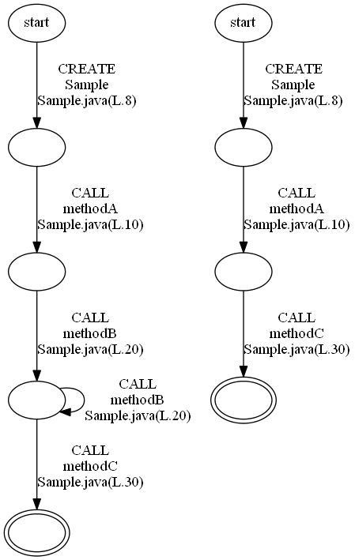

提案手法 振舞いの一致する事例を探す
もう一度プログラムを実行する
オブジェクトの生成命令とメソッド呼出し命令をオブジェクトごとに取得しながら
実行中に現れた各オブジェクトについて，振舞いが一致する事例を探す
オブジェクトが出現した時点では，同じクラスの事例のオートマトン全てを候補とする
実行中に得られた命令を，候補のオートマトンへ入力として与える
その過程で，状態遷移できないオートマトンがあればそれを候補から外す
候補が１つになったとき，それを振舞いの一致するオートマトンと決定する
Notes:
次に，振舞いの一致する事例を探す方法についてです．
もう1度プログラムを実行します．
オブジェクトの生成命令とメソッド呼出し命令を取得しながら実行します．
実行中に現れた各オブジェクトについて，振舞いが一致する事例を探します．
オブジェクトが出現した時点では，そのオブジェクトと同じクラスの事例のオートマトン全てを候補とします．
実行中に得られたオブジェクトに対しても命令を，候補のオートマトンへの入力として与えます．
状態遷移できないオートマトンがあればそれを候補から外します．
候補が１つになったとき，それを振舞いの一致するオートマトンと決定します．

Slide 9
提案手法 振舞いの予測
振舞いの一致する事例のオートマトンが決定すると，その時点での状態から受理状態までの振舞いが予測される振舞い
「methodBが0回以上呼ばれて，methodCが1回呼ばれる」という系列が予測できる
Notes:
振舞いが一致する事例のオートマトンが決定すると，
その時点での状態から受理状態までの振舞いが予測される振舞いとなります．

Slide 10
評価実験
目的
手法によりオブジェクトの動作をどの程度予測できるかを調査
対象
DaCapoベンチマークに収録されたプログラムのうち，avrora，batik，lusearch，pmd，xalanを対象とした
手順
既存ツールのAmidaを使用してオブジェクトごとの実行履歴を取得
作成したツールでオブジェクトごとのオートマトンを取得
オートマトンの性質を調査
Notes:
次に評価実験についてです．
この手法を評価する実験を行いました．
実験ではオブジェクトの動作をどの程度予測できるかを調査しました．
DaCapoベンチマークに収録されたプログラムのうち５つを対象として用いました．
実験ではまず，既存ツールのAmidaを使用してオブジェクトごとの実行履歴を取得し，
作成したツールでオートマトンを取得し，
そしてオートマトンを調査しました．

Slide 11
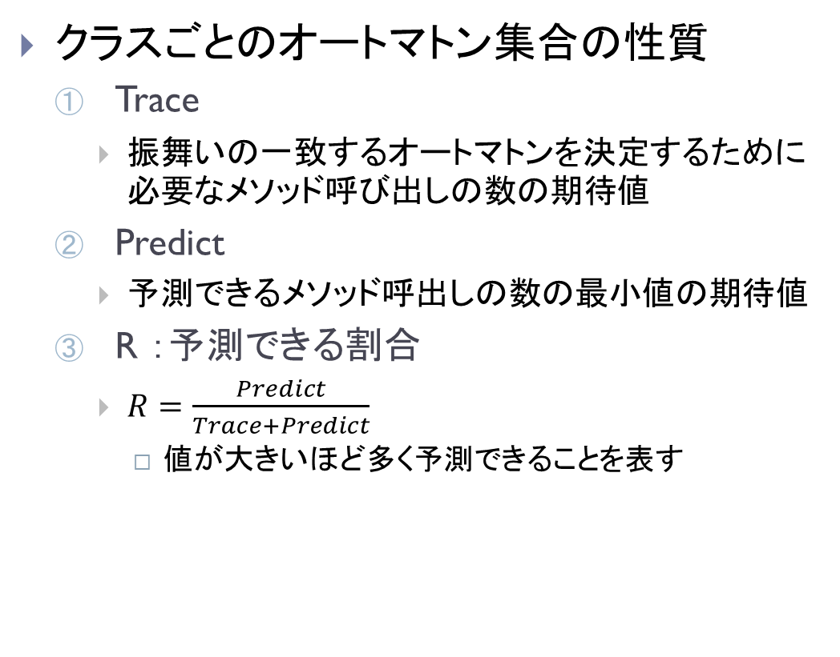
評価尺度
クラスごとのオートマトン集合の性質
Trace
振舞いの一致するオートマトンを決定するために必要なメソッド呼び出しの数の期待値
Predict
予測できるメソッド呼出しの数の最小値の期待値
R ：予測できる割合
$R=\frac{Predict}{Trace+Predict}$
値が大きいほど多く予測できることを表す
①
②
Notes:
次に評価尺度についてです．
オートマトンの性質として，
振舞いの一致するオートマトンの検索に必要なメソッド呼出し数を求めました．
これは図の１の値のことで，Traceと呼ぶことにします．
次に予測できるメソッド呼出し数を求めました．
これは図の２の値のことで，Predictと呼ぶことにします．
これらの値を用いて，予測できる割合Rをこの式のように定義しました．

Slide 12

結果
グラフはクラスごとにRの値を求めた結果
縦軸はRの値
横軸はRの値でソートしたときのクラスの順位
約66%のクラスでR=1
このクラスでは，オブジェクトの振舞いがただ１種類となる
→一致する振舞いを探す必要がないクラス
約24%のクラスで0<R<1
一致する振舞いを探す必要がある
振舞いの一致するオートマトンを決定するために1つ以上の命令呼出しが必要
1つ以上の命令呼出しを予測可能
約10%のクラスでR=0
一致する振舞いを探す必要がある
予測できる命令呼出しがない
$$R=\frac{Predict}{Trace+Predict}$$
クラスごとに計算したRの値
クラス
Notes:
次に評価実験の結果です．
クラスごとにTraceとPredictの平均値を求めRを計算しました．
グラフはRの値の順にクラスを並べたものです．
約６６％のクラスでR=1となりました．
このクラスではオブジェクトの振舞いがただ1種類となります．
つまり分析したいオブジェクトを特定するまでもなく，予測の必要のないクラスです．
次に約２４％のクラスが０＜R＜１となりました．
これらのクラスでは振舞いの一致するオートマトンを探すために１つ以上の命令呼び出しが必要です．
また，１つ以上の命令呼出しを予測できます．
そして約１０％のクラスでR=0となりました．
これらのクラスでは予測できる命令呼出しがありません．

Slide 13
考察
振舞いの予測が必要なクラスは約34%
そのうち約70%はある程度の予測が可能
各クラスごとに，予測可能な度合は，１回目の実行履歴を取得した時点で求まる
➔利用者は，調べたいクラスのオブジェクトの振舞いが予測可能かを知った状態で予測機能を利用できる
R=0である約10%のクラス
振舞いの一致するオートマトンの決定が受理状態に達する時点で完了する
メソッド呼出しだけでは，振舞いの予測ができない
引数の値といった他の要素を実行履歴に導入して，オブジェクトの区別を行う必要がある

Slide 14
まとめと今後の課題
まとめ
本研究では，過去のオブジェクトの振舞いを表現するオートマトンと現在のオブジェクトの振舞いを比較することによって振舞いを予測する手法を提案し，その評価実験を行った
予測の必要があるクラスは約34%
予測が可能なクラスはそのうちの約70%
デバッガに組込めば予測機能を有効に使用できることが期待できる
課題
実験結果の一般性を検証する
他の種類のアプリケーションに対しても実験データをとることが必要
デバッガに本手法による予測機能を組み込む

Slide 16
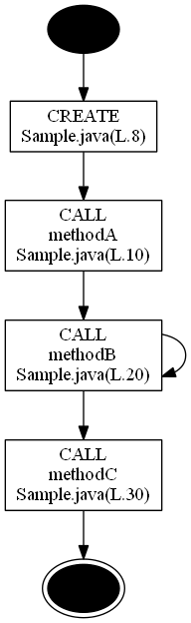
Dynamic Object Process Graph
オブジェクトの振舞いを表現するグラフ
ノード
実行中に起きたオブジェクト生成命令・メソッド呼出し命令
それらのソースコードでの位置
エッジ
順序を表す
呼ばれたメソッド | 位置
Sample() | Sample.java(L.8)
methodA() | Sample.java(L.10)
methodB() | Sample.java(L.20)
methodB() | Sample.java(L.20)
methodB() | Sample.java(L.20)
methodC() | Sample.java(L.30)

Slide 17
例のオートマトン集合

Slide 18

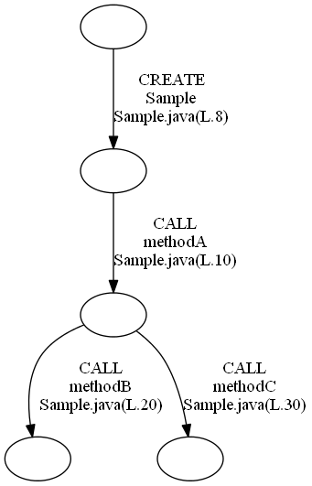
TraceとPredictの求め方
クラスごとの生存オートマトン木を作成
ノード
根から自分までの命令呼出しをオートマトンに入力として与えたとき，残るオートマトンの集合
根はクラスのオートマトン全てを含む集合
葉はオートマトン集合の要素数が１つ
エッジ
オートマトンへの入力の命令呼出し
葉の深さの平均がTrace
葉の持つ集合に残った1つのオートマトンが受理状態まで至るまでの最小入力数の平均がPredict
候補のオートマトンは2つ
候補のオートマトンは1つ

